Slide 1
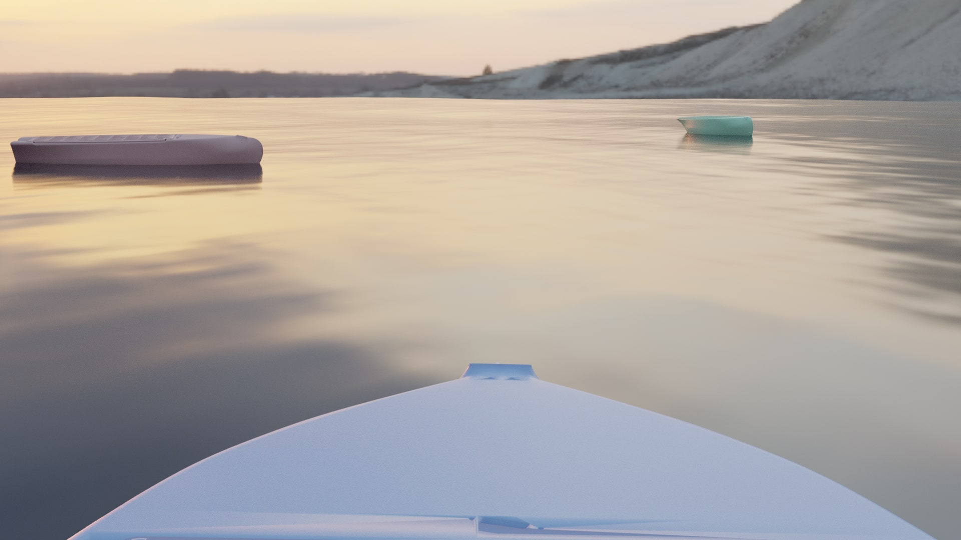

Projektseminar SoSe 2020
Hinderniserfassung in maritimer Umgebung
Tutor: M.Sc. Moritz Bühler

Slide 2
Einführung
Aufgabe: Zustandsschätzung mit Kalmanfilter
Was ist die Motivation dafür?
Autonomes Fahren nicht nur für PKW und LKW interessant
Hindernisse müssen erkannt werden
Vorhersage von Trajektorien
Schwierigkeiten:
Tracking abhängig von der Bilderkennung
Getroffene Annahmen (z.B. Constant Velocity Model)

Slide 3
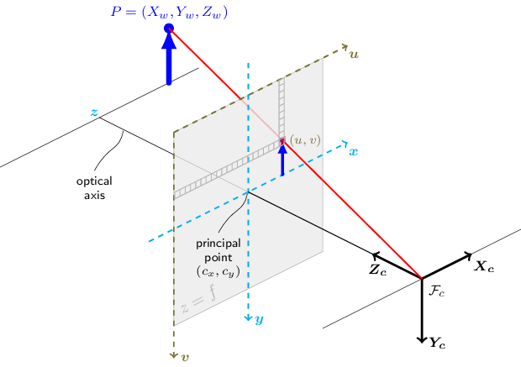
3D-Rekonstruktion
Quelle: https://docs.opencv.org/master/d9/d0c/group__calib3d.html

Slide 4
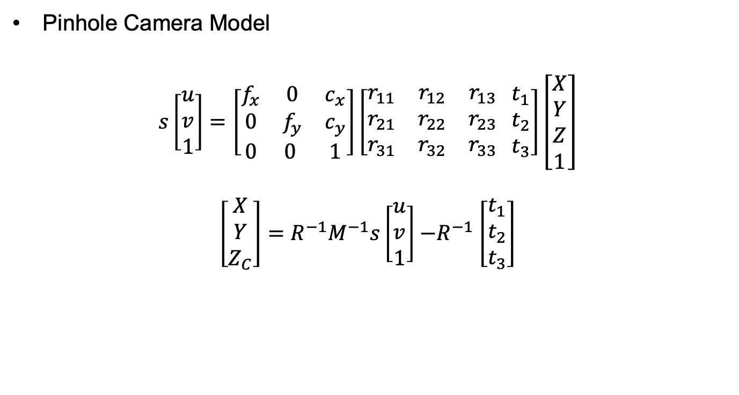
3D-Rekonstruktion
Pinhole Camera Model
$$s\left[\begin{aligned}u \\ v \\ 1\end{aligned}\right]=\left[\begin{matrix}f_{x} & 0 & c_{x} \\ 0 & f_{y} & c_{y} \\ 0 & 0 & 1\end{matrix}\right]\left[\begin{matrix}r_{11} & r_{12} & r_{13} \\ r_{21} & r_{22} & r_{23} \\ r_{31} & r_{32} & r_{33}\end{matrix} \begin{aligned}t_{1} \\ t_{2} \\ t_{3}\end{aligned}\right]\left[\begin{aligned}X \\ Y \\ Z \\ 1\end{aligned}\right]$$
$$\left[\begin{aligned}X \\ Y \\ Z_{C}\end{aligned}\right]=R^{−1}M^{−1}s\left[\begin{aligned}u \\ v \\ 1\end{aligned}\right]{−R}^{−1}\left[\begin{aligned}t_{1} \\ t_{2} \\ t_{3}\end{aligned}\right]$$

Slide 5
3D-Rekonstruktion

Slide 6
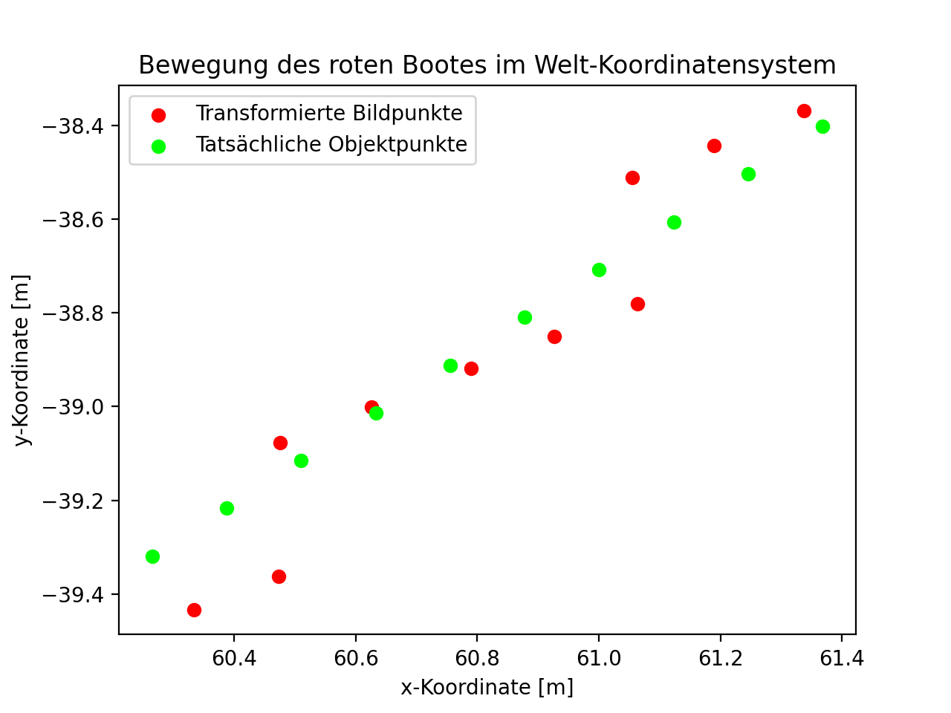
3D-Rekonstruktion

Slide 7
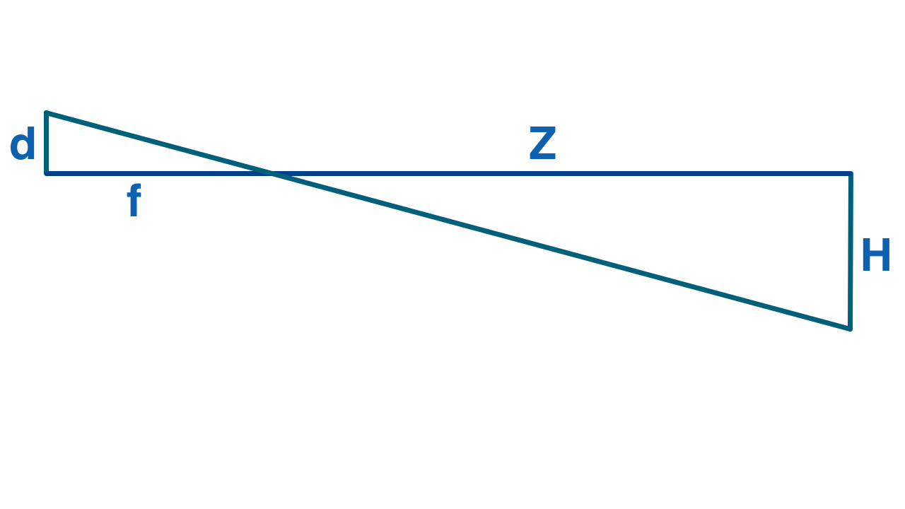
3D-Rekonstruktion und Abstandsschätzung
Abstandsschätzung

Slide 8
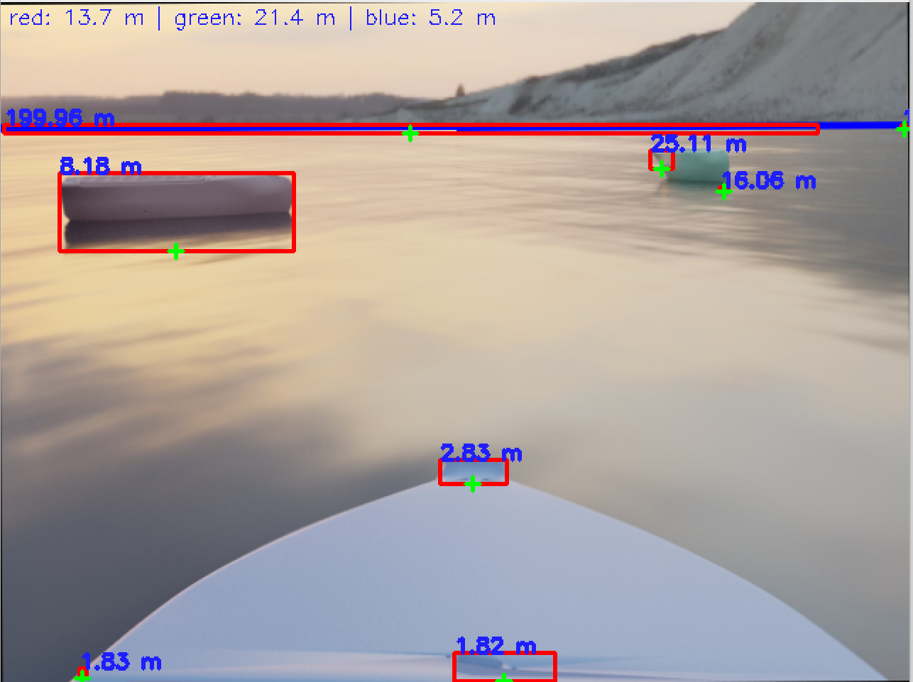
3D-Rekonstruktion und Abstandsschätzung

Slide 9
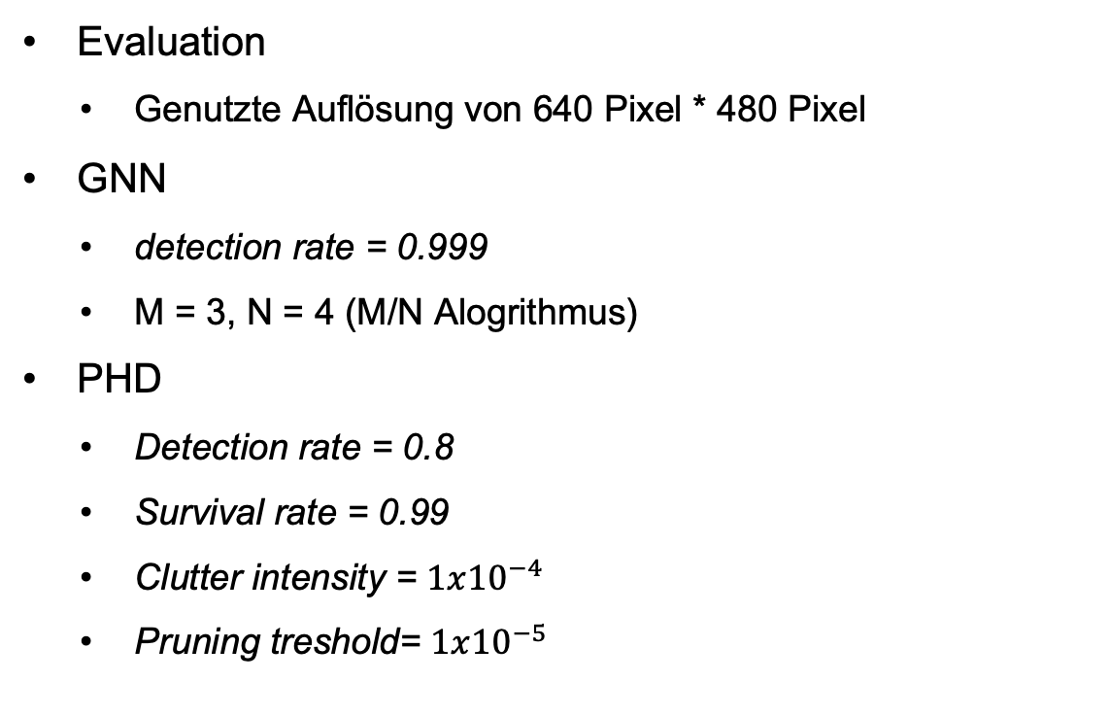
Evaluation
Evaluation
Genutzte Auflösung von 640 Pixel * 480 Pixel
GNN
detection rate = 0.999
M = 3, N = 4 (M/N Alogrithmus)
PHD
Detection rate = 0.8
Survival rate = 0.99
Clutter intensity = $1x{10}^{−4}$
Pruning treshold= $1x{10}^{−5}$

Slide 10
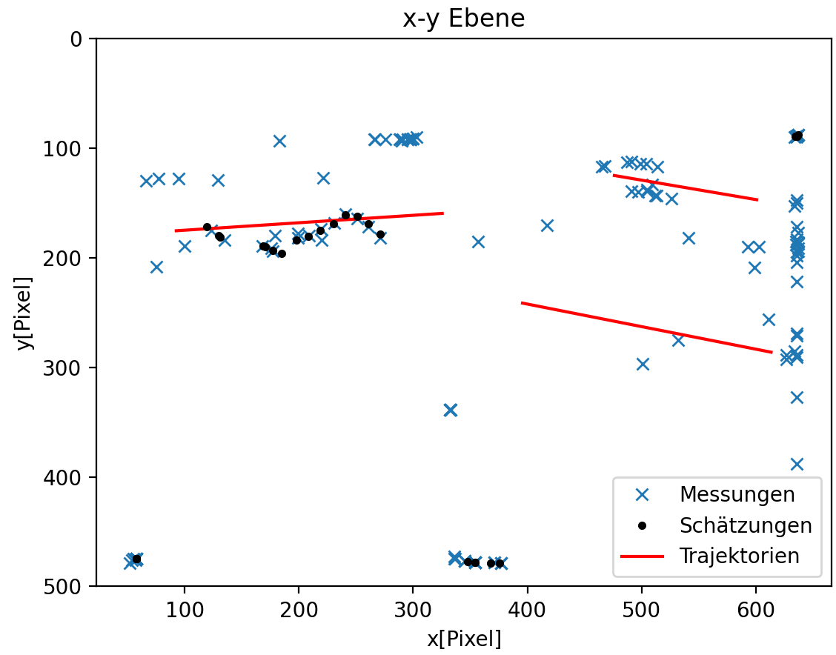
Evaluation: GNN

Slide 11
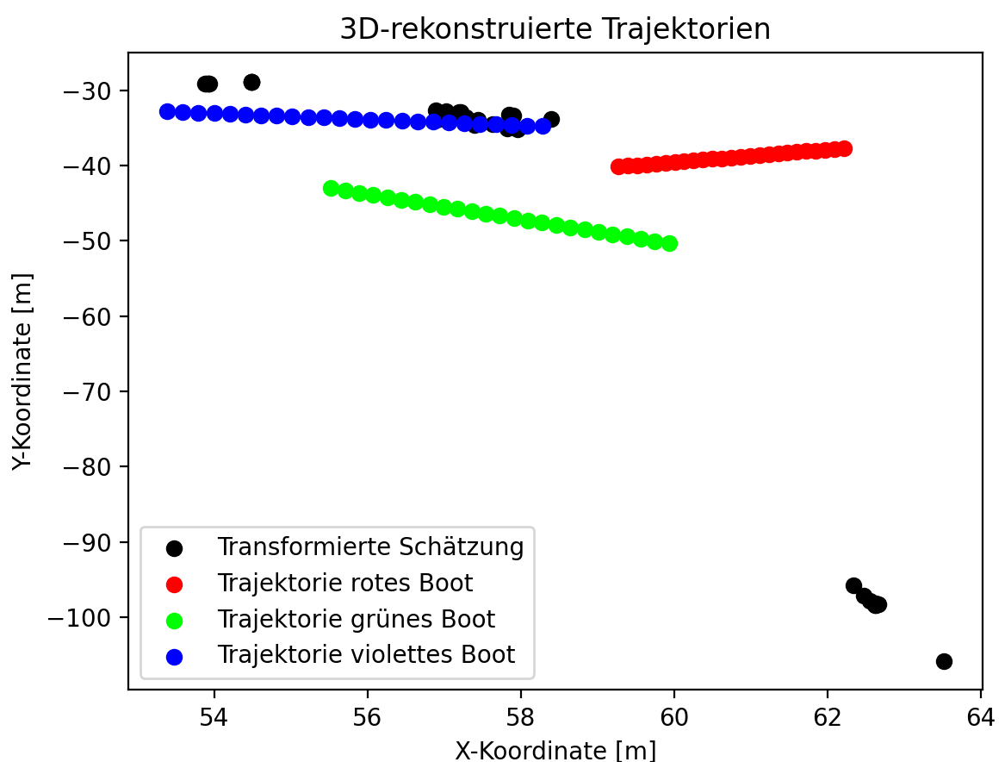
Evaluation: GNN

Slide 12
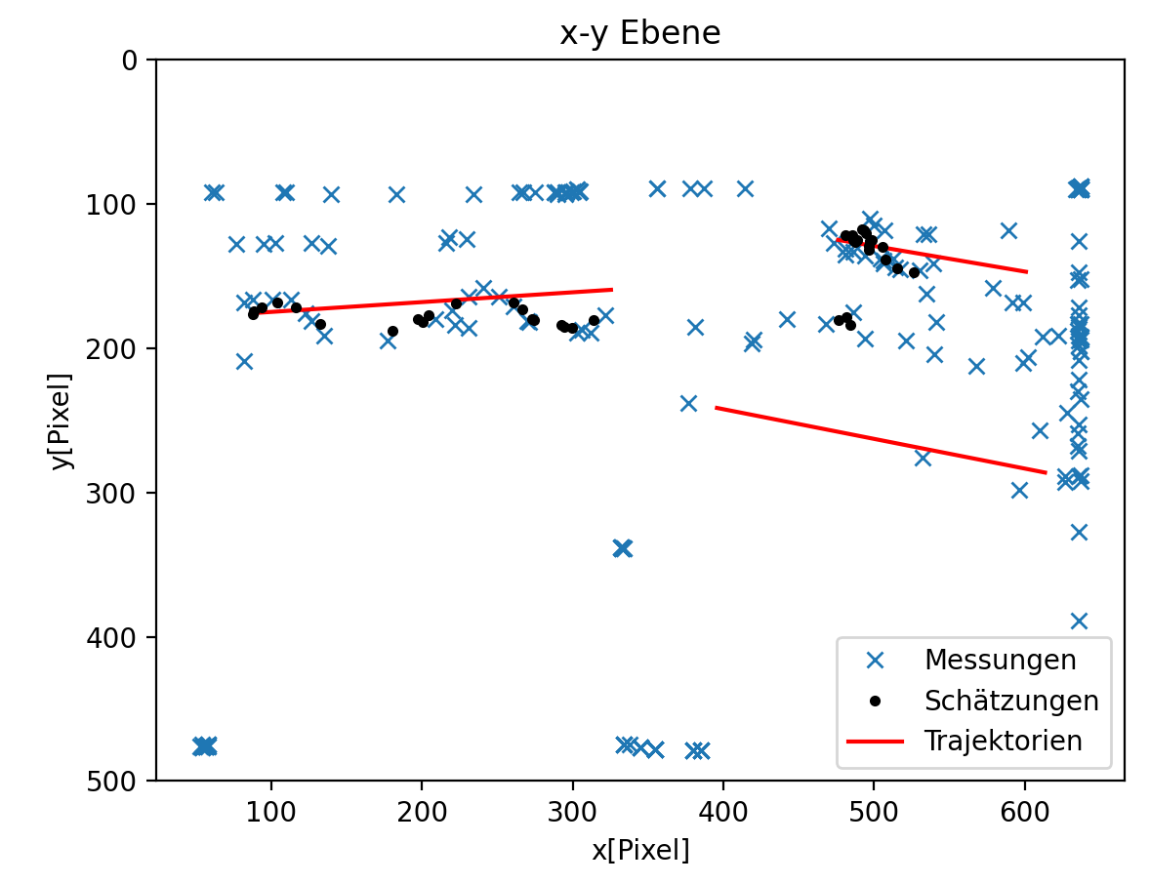
Evaluation: PHD

Slide 13
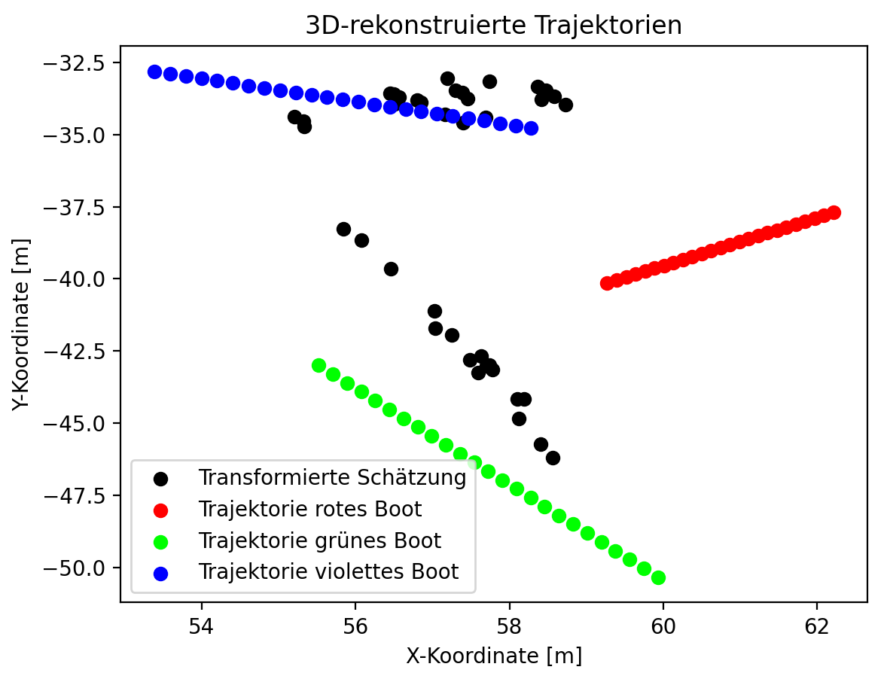
Evaluation: PHD

Slide 14
Fazit
Anwendbarkeit ist gegeben
Clutter wird aussortiert
Trajektorien können rekonstruiert werden
Mögliche Verbesserungen und Herausforderungen
Wahl der Hyperparamter weiter verbessern
Bessere Bilderkennung
Bei Bewegung der Kamera ändern sich ihre extrinsischen Parameter
Mögliche Erweiterungen
Labeling der Objekte

